Slide 1

PyQT Barley-Break+
Лучше, чем просто пятнашки
Верхов Владимир
Ученик второго курса « Яндекс лицей »
Защита проекта QT

Slide 2
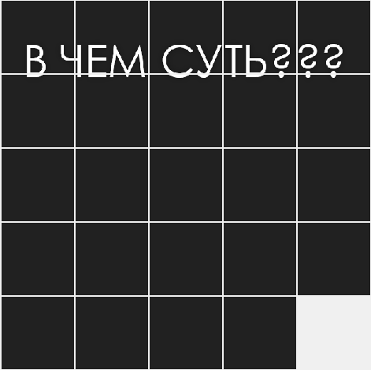
Пятнашки (Barley-Break)
Пятнашки — популярная головоломка, придуманная в 1878 году Ноем Чепмэном, в которой по квадратной доске 4×4 можно передвигать 15 занумеро­ван­ных квадратных костяшек (одна клетка при этом остается пустой); цель играющего — из произвольной начальной расстановки костяшек собрать упорядоченную по номерам (иногда это невозможно в принципе)
Готовый проект представляет собой данные пятнашки в цифровом формате, с некоторыми дополнениями!
Побеждайте! Ставьте новые рекорды! Сравнивайте результаты с друзьями!

Slide 3

Актуальность
В новых версиях операционной системы Windows были удалены все стандартные игры, которые помогали скоротать немного времени.
«Barley-break+» отличная замена старым, уже надоевшим «казуалкам».

Slide 4
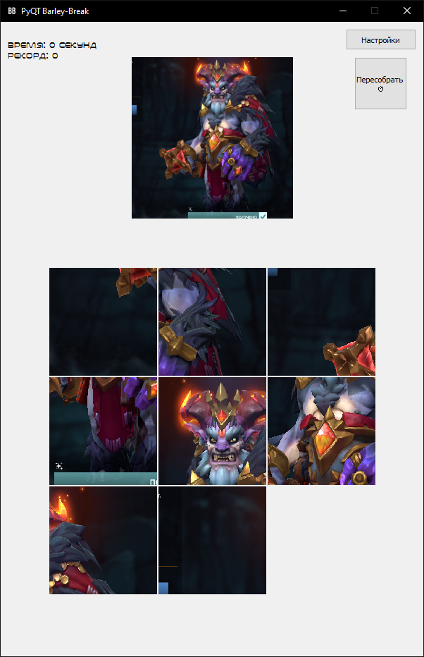
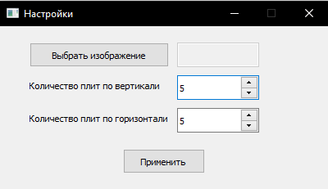
UI

Slide 5

Аналоги и сравнение
Аналогичные проекты, причем не только open-sourse, не предлагают настолько широкий функционал.
Плюсы:
Свободный выбор размеров игрового поля с гарантией, что его можно собрать
Возможность выбора любого изображения
Сохранение рекордов
Открытый код
Минусы:
Дизайн

Slide 6
Планы и развитие проекта
Стороны, в которые проект может развиваться:
Доработка дизайн
Добавление нескольких режимов игры
Добавление возможности генерации изображения непосредственно внутри самого приложения
Данное приложение имеет смысл встроить в набор других казуальных игр.

Slide 7


